Slide 1
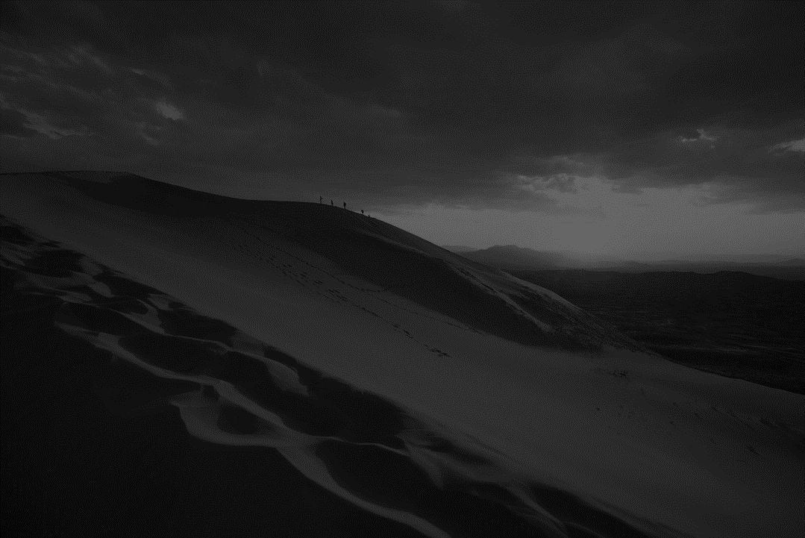
Tata Cara Menulis Karya Ilmiah
Notes:
https://unsplash.com/photos/m5P0c6ABWDs

Slide 2
POKOK BAHASAN
Langkah-Langkah Menyusun Karya Ilmiah
Kutipan (Tata Cara dan Jenis Penulisan Kutipan)
Penulisan Daftar Pustaka

Slide 3
Langkah Menulis Karya Ilmiah
  1. Menentukan Tema/Topik
Tema jangan terlalu luas, tetapi menarik minat pembaca
2. Menetapkan Tujuan
Tujuan penulis harus jelas sehingga arah penulisan pun jelas.
3. Mengumpulkan Bahan
Pengumpulan bahan dapat dilakukan dengan observasi, pengamatan lapangan, wawancara, angket, pustaka, yaitu dengan membaca berbagai sumber bacaan seperti buku teks, jurnal, penelitian, skripsi, karya ilmiah , dan lain-lain
4. Meneliti Bahan
Hanya bahan yang relevan dengan penulisan saja yang dipilih
5. Menyusun kerangka karya tulis
Kerangka karangan disusun secara jelas dan sesuai dengan
sistematika
6.Mengembangkan kerangka menjadi karya tulis yang utuh

Slide 4
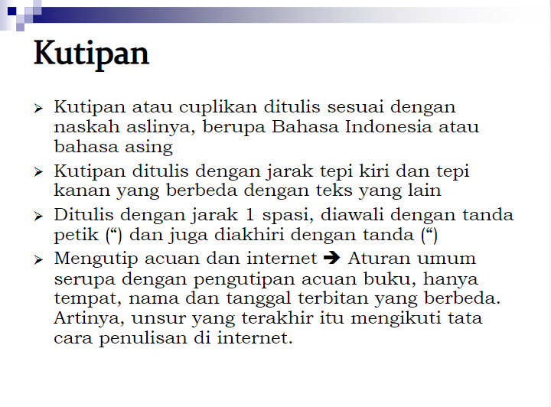

Slide 5
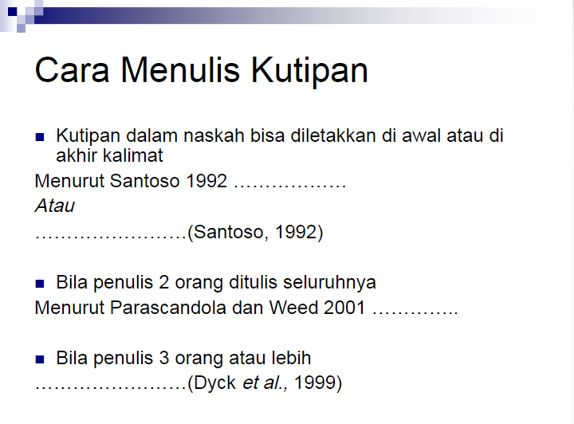

Slide 6
Jenis Kutipan
Terdapat dua jenis kutipan, yaitu:
kutipan langsung; dan
kutipan tidak langsung

Slide 7
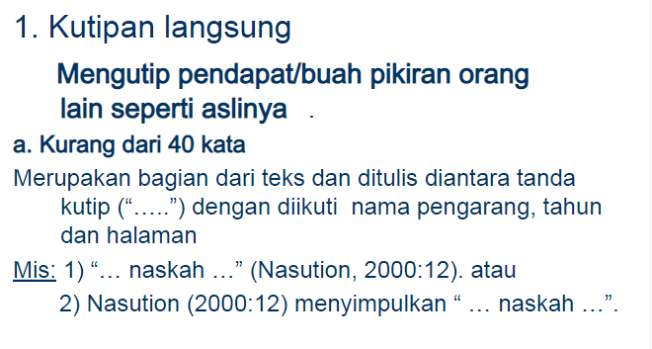

Slide 8
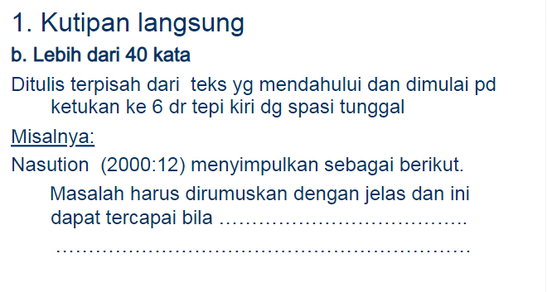

Slide 9
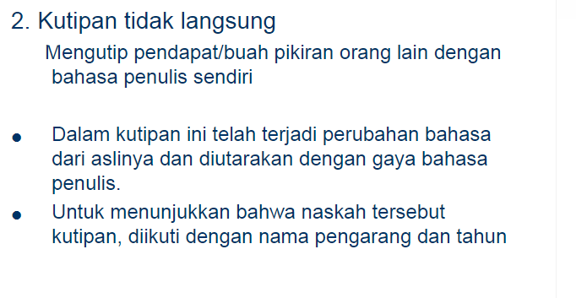

Slide 10
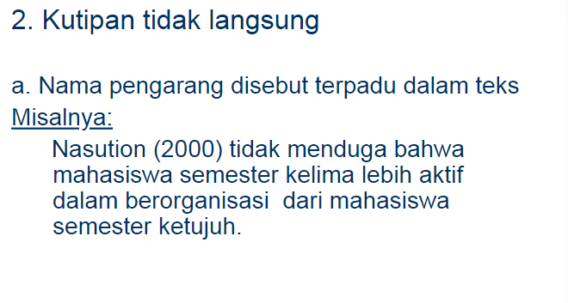

Slide 11
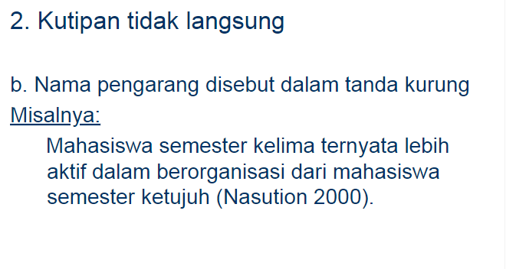

Slide 12
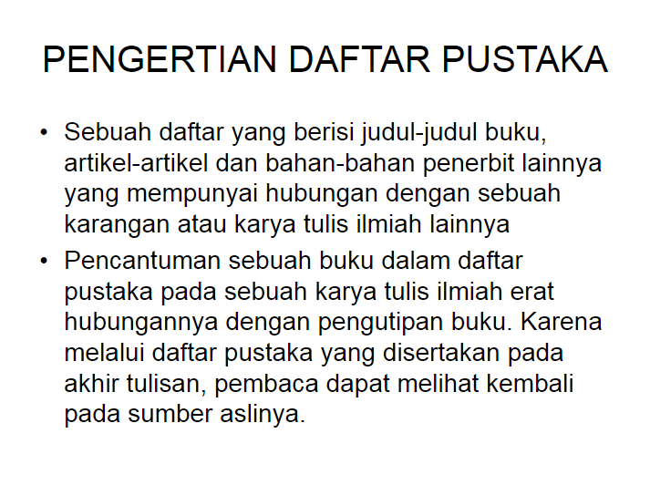

Slide 13
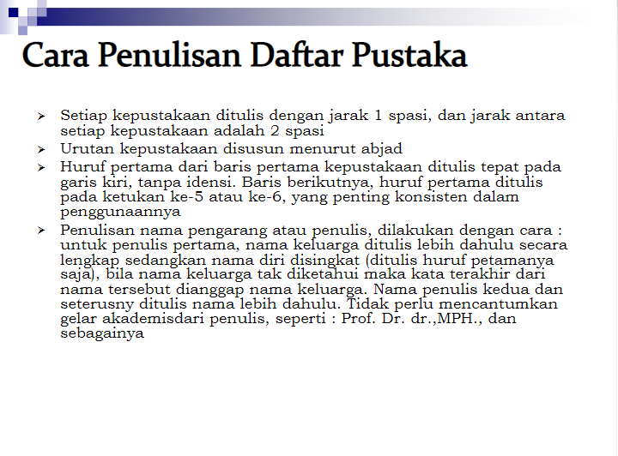

Slide 14
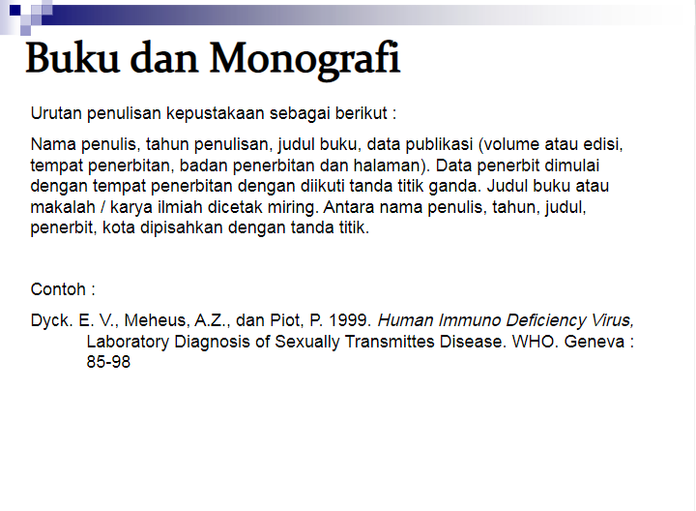

Slide 15
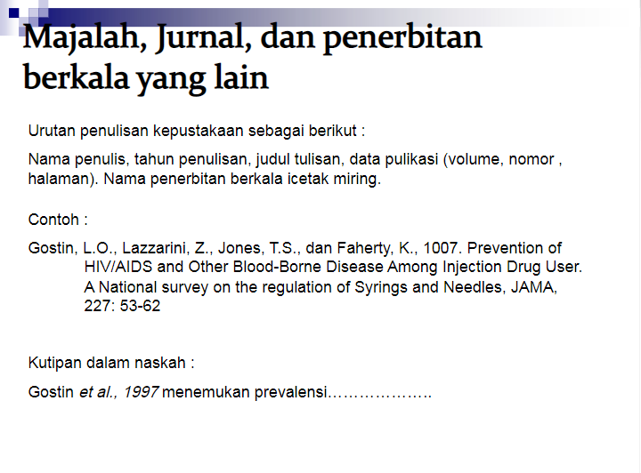

Slide 16
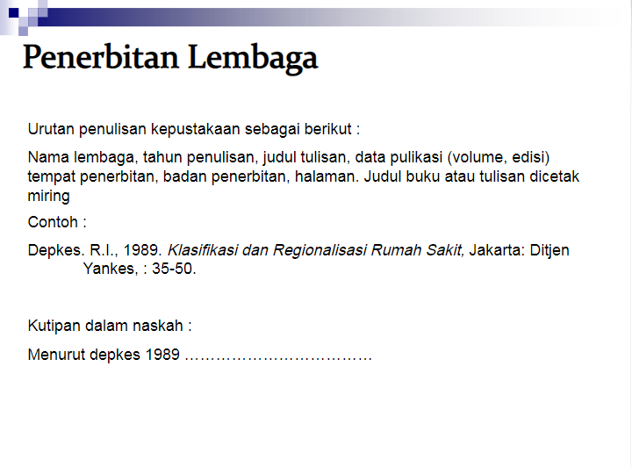

Slide 17


Slide 18


